Slide 1
Estudando Para o ENEM de Forma Invertida
E.E.E.F.M. “Coronel Gomes de Oliveira”
NOME: Maryanna Nunes TURMA: 2°V01
PROFESSOR: Lucas Xavier
Cinemática e Dinâmica
ENEM: 2016. Questão 69

Slide 2
Cinemática dinâmica
Movimento Retilíneo Uniforme (M.R.U) Fórmula: ΔS= V.Δt
Movimento Retilíneo Uniformemente Variado (M.R.U.V) Fórmula: ΔS= V₀.t + ½.a.t²
Para qualquer um dos problemas de cinemática, devemos estar a par das seguintes variáveis:
-Deslocamento (ΔS)
-Velocidade ( V )
-Tempo (Δt)
-Aceleração ( a )
1° Lei de Newton: A lei da inércia
2° Lei de Newton: O principio fundamental da dinâmica.
Fórmula: F_{r} = m.a
3° Lei de Newton: A lei da ação e reação.

Slide 3
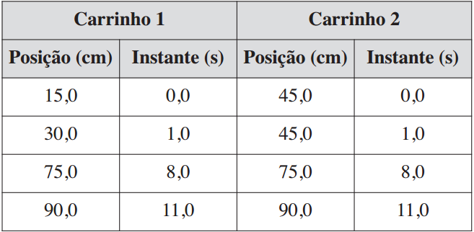
Questão 69, ENEM 2016
O trilho de ar é um dispositivo utilizado em laboratórios de física para analisar movimentos em que corpos de prova (carrinhos) podem se mover com atrito desprezível. A figura ilustra um trilho horizontal com dois carrinhos (1 e 2) em que se realiza um experimento para obter a massa do carrinho 2. No instante em que o carrinho 1, de massa 150,0 g, passa a se mover com velocidade escalar constante, o carrinho 2 está em repouso. No momento em que o carrinho 1 se choca com o carrinho 2, ambos passam a se movimentar juntos com velocidade escalar constante. Os sensores eletrônicos distribuídos ao longo do trilho determinam as posições e registram os instantes associados a passagem de cada carrinho, gerando os dados do quadro.
Carrinho 1 Carrinho 2 Posição (cm) Instante (s) Posição (cm) Instante (s) 15,0 0,0 45,0 0,0 30,0 1,0 45,0 1,0 75,0 8,0 75,0 8,0 90,0 11,0 90,0 11,0

Slide 4
ALTERNATIVAS
Com base nos dados experimentais, o valor da massa do carrinho 2 é igual a:
a) 50,0 g.
b) 250,0 g.
c) 300,0 g.
d) 450,0 g.
e) 600,0 g.

Slide 5
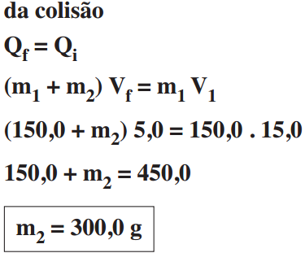
RESOLUÇÃO

